Slide 1
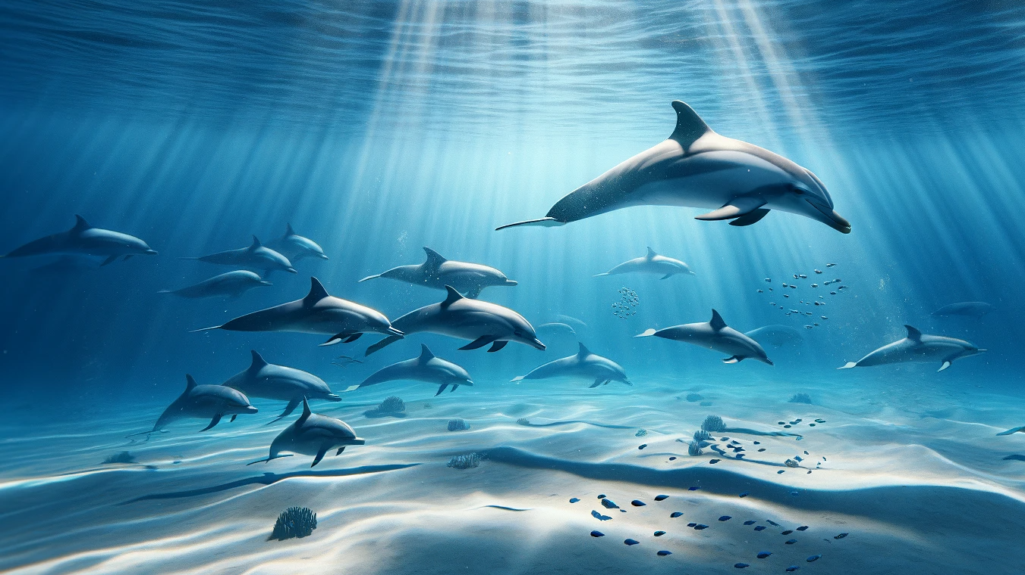
Achtung! Handy bereithalten!
Optimierung oder Transformation?
SCOMPLER

Slide 2
Es gibt keine größere Verschwendung, …
… als das Falsche richtig gut zu machen!

Slide 3
Müssen wir besser werden, in dem, was wir aktuell tun?

Slide 4
Oder müssen wir
anfangen, die Dinge
anders zu tun?

Slide 5
TRANSFORMATION

Slide 6
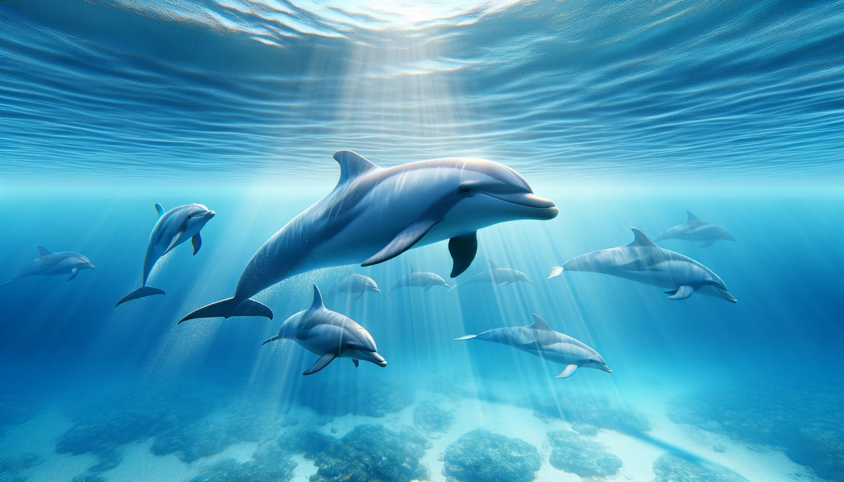
Was ist „Content“ für Euch?
It's the mindset,
stupid!
Wie stellt sich Eure Abteilung auf?
Was sind die richtigen Ziele?
Welche Tools können am besten helfen?
Wie kann KI bei der Arbeit helfen?
… sowohl auf der persönlichen als auch auf Abteilungsebene
Was sind die richtigen KPIs?
Welche Strategien sind geeignet?
Welche Rolle spielt Teamarbeit?

Slide 7
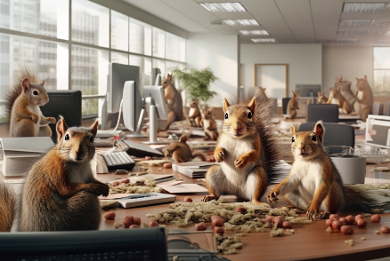
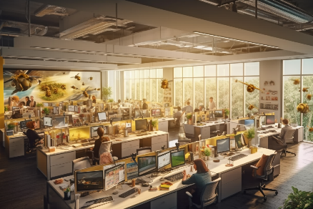
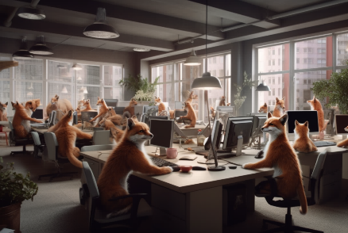
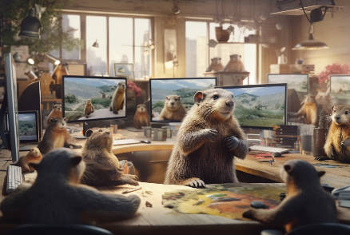
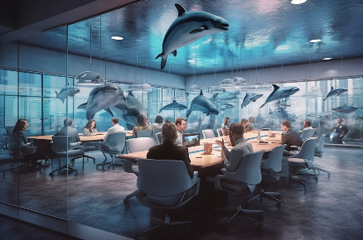
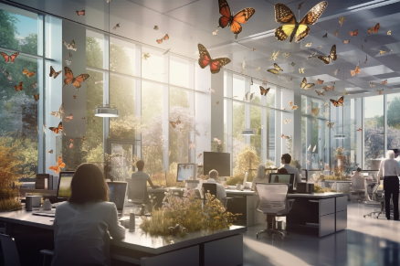
It's the mindset,
stupid!
1. Die Fleißigen
2. Die Umtriebigen
3. Die Taktiker
4. Die Strategen
Wir haben sechs Arbeitsweisen identifiziert, wie Abteilungen arbeiten.
5. Die Narrativen
5. Die Transformativen

Slide 8
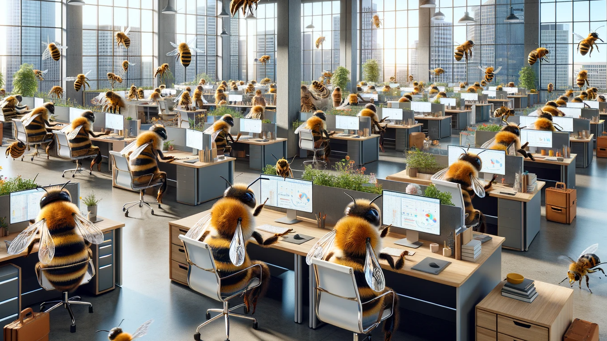
1. Die FLEIßIGEN
Das Arbeitsbienen-MINDSET
SCOMPLER
Arbeitsbienen sind bekannt dafür, dass sie unermüdlich arbeiten, oft bis zur Erschöpfung. Sie reagieren auf die Anforderungen des Bienenstocks und führen Aufgaben aus, die ihnen zugewiesen werden.

Slide 9
1. Die FLEIßIGEN
Ziel: Kommunikations-Arbeit erledigen
Content: Denken in Formaten vorherrschend
Das ArbeitsbieneN-MINDSET
KPI: Getting things done.
KI: Aufträge einfacher und schneller abarbeiten
Kollaboration: Gerne im Team aber im eigenen
Bedürfnis: Bitte nichts kompliziert machen!
Haltung: Der beste Dienstleister sein
Problem: Viel zu viel Arbeit!
SCOMPLER

Slide 10
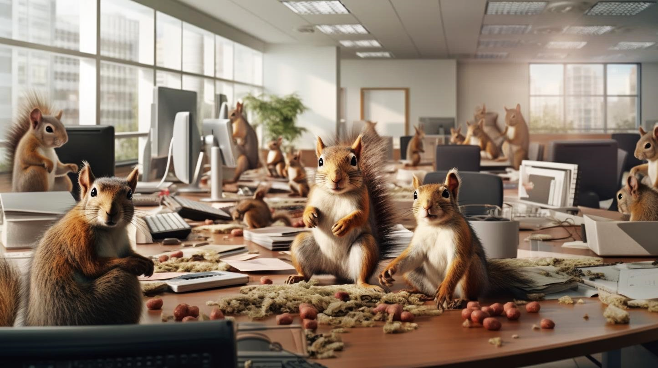
2. DIE UMTRIEBIGEN
Das Eichhörnchen-MINDSET
SCOMPLER
Eichhörnchen sind bekannt für ihre Schnelligkeit, Agilität und ständige Aktivität. Sie sind immer auf der Suche nach Nahrung und reagieren schnell auf sich verändernde Situationen.

Slide 11
2. DIE UMTRIEBIGEN
Ziel: Kommunikations-Effekte erzielen
Content: Denken in Kanälen vorherrschend
Das Eichhörnchen-MINDSET
KPI: Reichweite und Engagement
KI: News & Trends finden und schnell publishen
Kollaboration: Gerne im Team aber im Silo
Bedürfnis: Schnell, einfach und kreativ!
Haltung: Auf jeden Hype schnell aufspringen
Problem: Es fehlt oft an Strategie und Plan
SCOMPLER

Slide 12
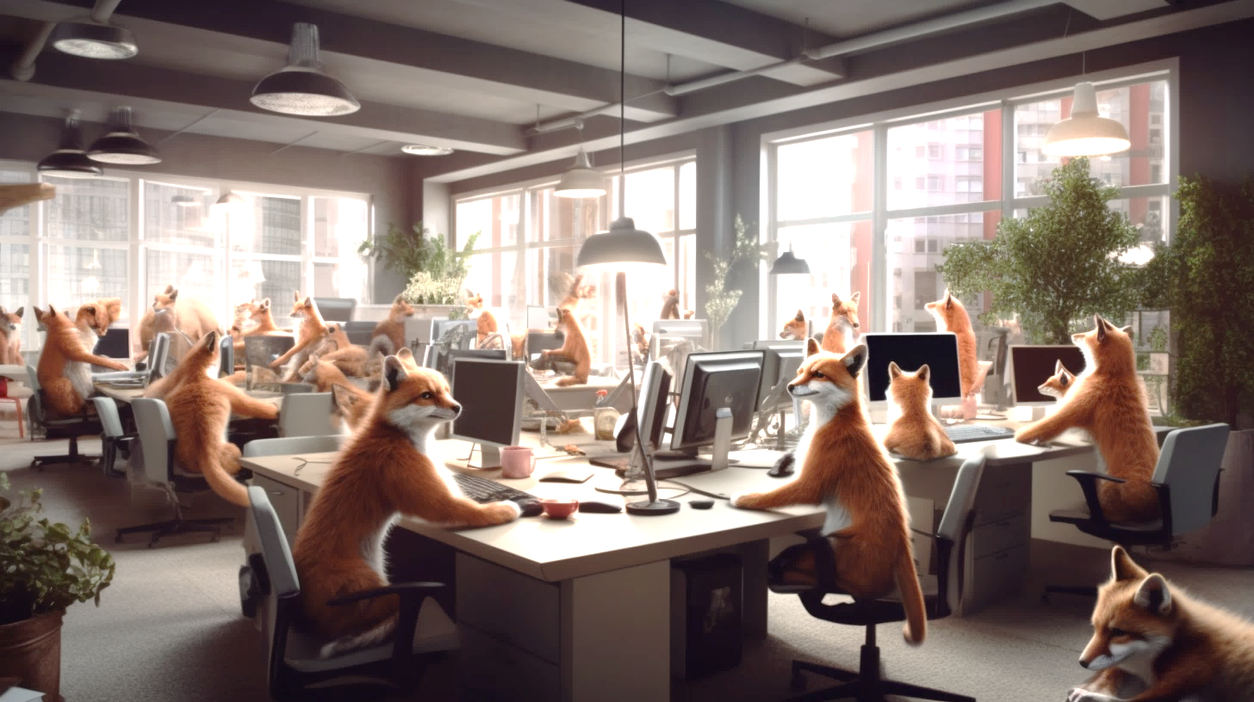
3. Die Taktiker
Das Fuchs-MINDSET
Operativ
SCOMPLER
Füchse sind clevere, taktische Jäger, die sich auf kurzfristige Ziele konzentrieren. Sie sind Einzelgänger und arbeiten nicht in großen Teams oder Gruppen, was das isolierte Arbeiten und das Fehlen einer starken Zusammenarbeit widerspiegelt.

Slide 13
3. Die Taktiker
Ziel: Kommunikations-Ergebnisse erzielen
Content: Content als formaler Datenpunkt
Das Fuchs-MINDSET
KPI: Leads, Ranking, CPA, CPL, Conversion, …
KI: Vor allem Datenerhebung und -Analyse
Kollaboration: Gerne im Team aber im Silo
Bedürfnis: Hauptsache Daten und Zahlen
Haltung: Ein klar messbares Ziel vor Augen!
Problem: Sex ohne Liebe. Manchen taugts.
SCOMPLER

Slide 14
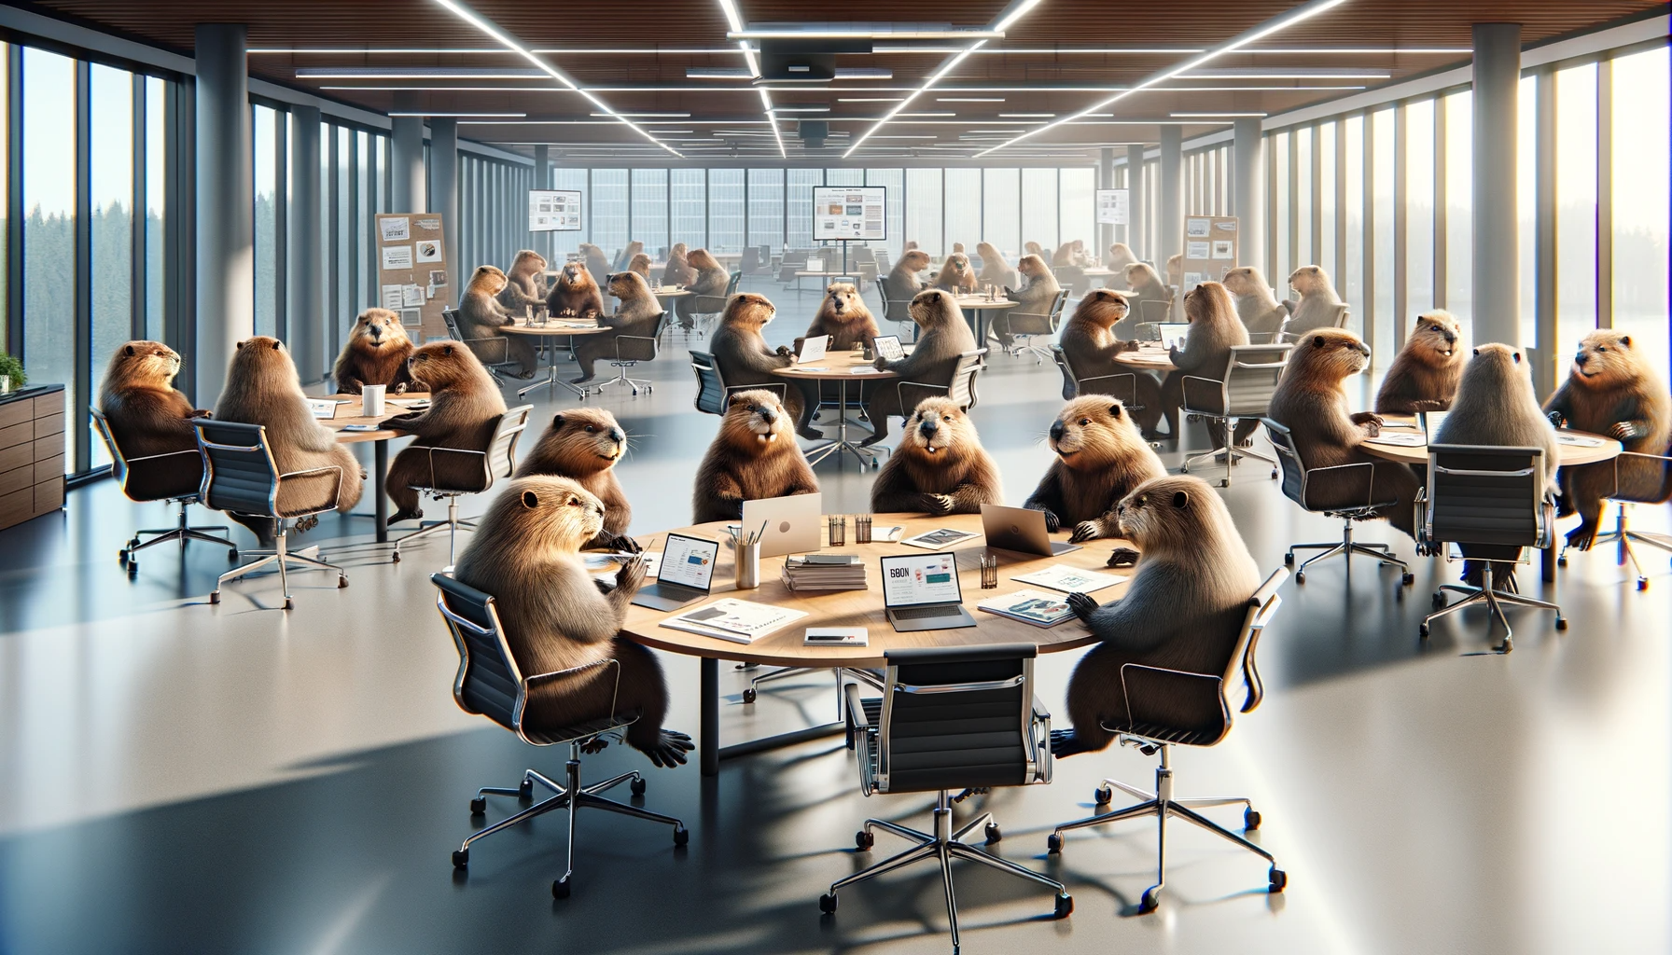
4. Die Strategen
Das Biber-MINDSET
SCOMPLER
Biber sind bekannt für ihre Fähigkeit, langfristige Projekte (wie den Bau von Dämmen) zu planen und durchzuführen. Sie arbeiten auch als Team zusammen, um diese Ziele zu erreichen. Ihre Arbeit ist strategisch und auf die Zukunft ausgerichtet.

Slide 15
4. Die Strategen
Ziel: Kommunikations-Wirkung erreichen
Content: Denken in Themen statt in Kanälen!
Das Biber-MINDSET
KPI: Vertrauen, Reputation, Top of Mind
KI: Qualität, Recherche, Tiefe, Variation
Kollaboration: Erster Versuch, Silos aufzulösen
Bedürfnis: Erste thematische Schwerpunkte
Haltung: Das Richtige richtig machen!
Problem: Oft abgekoppelt vom restlichen Team
SCOMPLER

Slide 16
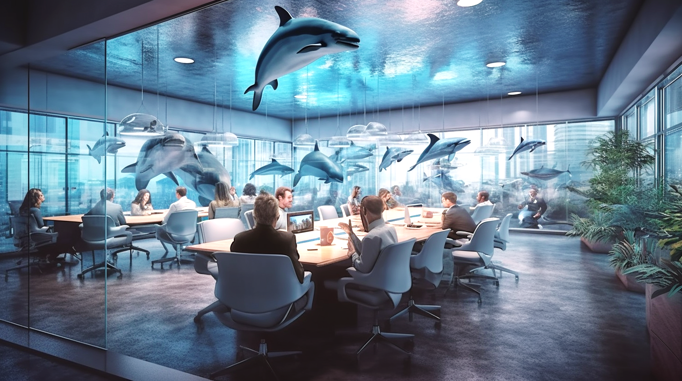
5. DIE Kollaborativen
Das Delfin-MINDSET
SCOMPLER
Delfine sind bekannt für ihre Intelligenz, ihr soziales Verhalten und ihre Fähigkeit, in Teams zu arbeiten. Sie kommunizieren miteinander und koordinieren ihre Aktionen, um gemeinsame Ziele zu erreichen.

Slide 17
5. DIE Kollaborativen
Ziel: Ein Kommunikations-Narrativ entwickeln
Content: Gestalt & Gehalt, vom Thema zum Kanal
Das Delfin-MINDSET
KPI: Community, Loyality, Treue, Thought Lead
KI: Themenmanagement und Strukturierung
Kollaboration: Kompletter Abbau von Silos
Bedürfnis: Übergreifend zusammenarbeiten
Haltung: Bedeutung und Sinn vermitteln
Problem: Operative Einheiten mitnehmen.
SCOMPLER

Slide 18
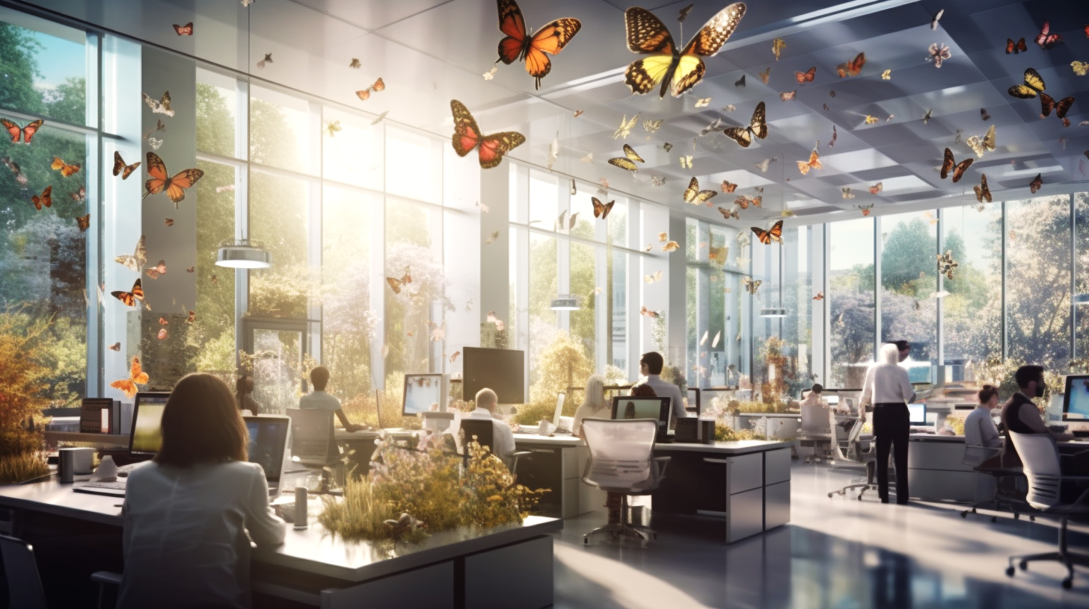
6. Die Transformativen
Das Schmetterlings-MINDSET
SCOMPLER
Von der Raupe zum Puppenstadium und schließlich zum Schmetterling durchläuft dieses Tier eine Metamorphose, die eine vollständige Neugestaltung seiner Form und Funktion beinhaltet.

Slide 19
6. Die Transformativen
Ziel: Kommunikation Wertbeitrag zum Erfolg
Content: Zentrales Asset der Kommunikation
Das Schmetterlings-MINDSET
KPI: Bedürfnisbefriedigung mit Produkt
KI: Transparenz, Kollaboration, Steuerung
Kollaboration: Integration ins Business
Bedürfnis: Verstehen der Wertschöpfung
Haltung: Echter Partner des Business
Problem: Am Ende ist es ein Change-Projekt.
SCOMPLER

Slide 20
Zwei Fragen
1. Welches Mindset herrscht bei Euch aktuell vor?
2. Welches Mindset wünscht Ihr Euch?
SCOMPLER

Slide 21
Welches Mindset herrscht bei Euch AKTUELL vor?

Slide 22
Welches Mindset wünscht Ihr Euch oder strebt Ihr an?
ⓘ Start presenting to display the poll results on this slide.

Slide 23
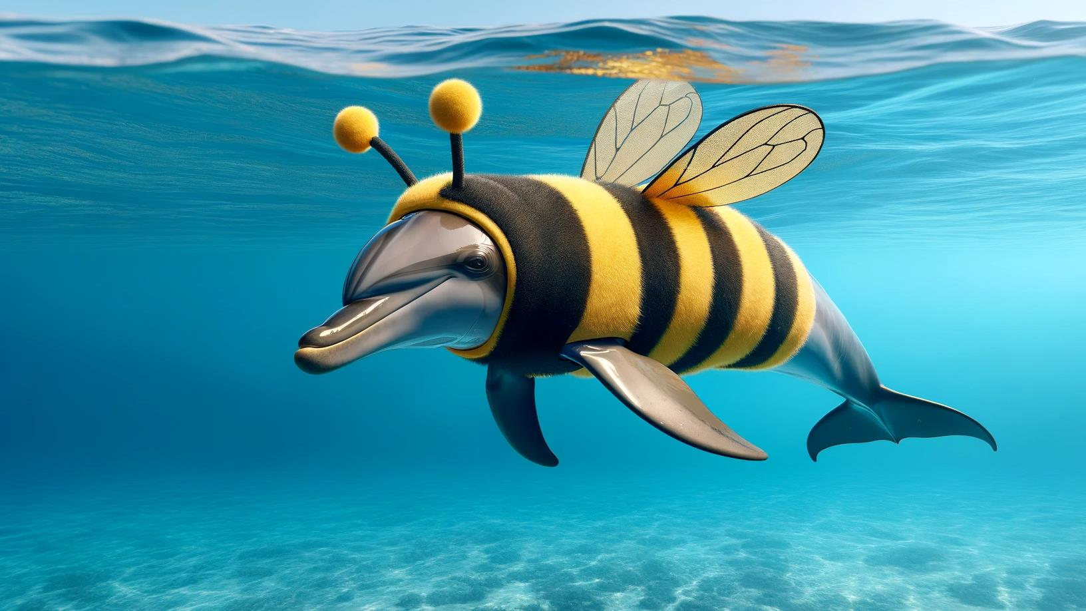
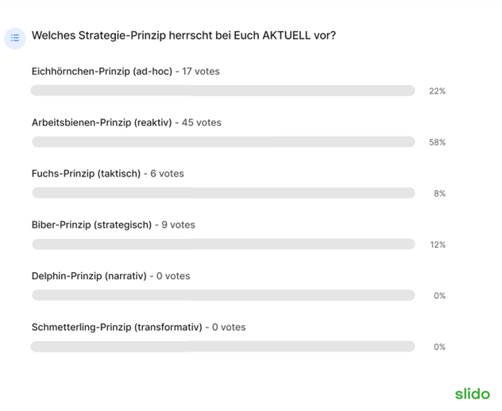
Was herrscht aktuell vor?
Schmetterling-Prinzip (transformativ)
1
1%
Delfin-Prinzip (narrativ)
strategisch
6%
20%
2
Biber-Prinzip (strategisch)
3
13%
Fuchs-Prinzip (taktisch)
c
10%
Arbeitsbienen-Prinzip (reaktiv)
80%
50%
operativ
b
Eichhörnchen-Prinzip (ad-hoc)
a
20%

Slide 24
Was wünscht Ihr Euch?
Schmetterling-Prinzip (transformativ)
1
10%
Delfin-Prinzip (narrativ)
strategisch
2
60%
90%
Biber-Prinzip (strategisch)
3
20%
Fuchs-Prinzip (taktisch)
c
8%
Arbeitsbienen-Prinzip (reaktiv)
operativ
b
2%
10%
Eichhörnchen-Prinzip (ad-hoc)
a
1%

Slide 25
Fazit
Die große Mehrheit der Unternehmen arbeitet operativ-taktisch und maßnahmenorientiert.
Die ganz klare Mehrheit möchte aber viel lieber strategisch-sinnstiftend arbeiten.
SCOMPLER

Slide 26
Delfine…
gefangen im Körper
von Arbeitsbienen
SCOMPLER

Slide 27
Die Kernfrage:
Wozu?

Slide 28
Wozu machen wir das alles eigentlich?
Um mit Kommunikation einen direkten Wertbeitrag zu leisten?
Um unserem Unternehmen mit Kommunikation Bedeutung zu geben?
Um langfristige und strategische Kommunikationsziele zu erreichen?
Um messbare Ergebnisse mit nachweisbarem ROI zu produzieren?
Um direkte Effekte zu erzielen und die Zielgruppen zu bespielen?
Um ein guter Dienstleister für interne & externe Stakeholder zu sein?

Slide 29
Wozu machen wir das alles eigentlich?
Um mit Kommunikation einen direkten Wertbeitrag zu leisten?
Um unserem Unternehmen mit Kommunikation Bedeutung zu geben?
STRATEGISCH/KOMPLEX: Fokus auf langfristige, nachhaltige Erfolge und - Intergiertes Arbeiten!
- Denken in Themen!
Um langfristige und strategische Kommunikationsziele zu erreichen?
???
Um messbare Ergebnisse mit nachweisbarem ROI zu produzieren?
Um direkte Effekte zu erzielen und die Zielgruppen zu bespielen?
OPERATIV / „EINFACH“: Fokus auf Maßnahmen und direkte Erfolg, - Arbeiten in Silos!
- Denken in Kanälen
Um ein guter Dienstleister für interne & externe Stakeholder zu sein?

Slide 30
Wozu machen wir das alles eigentlich?
Um mit Kommunikation einen direkten Wertbeitrag zu leisten?
Um unserem Unternehmen mit Kommunikation Bedeutung zu geben?
STRATEGISCH/KOMPLEX: Fokus auf langfristige, nachhaltige Erfolge und - Intergiertes Arbeiten!
- Denken in Themen!
Um langfristige und strategische Kommunikationsziele zu erreichen?
Transformation
Um messbare Ergebnisse mit nachweisbarem ROI zu produzieren?
Um direkte Effekte zu erzielen und die Zielgruppen zu bespielen?
OPERATIV / „EINFACH“: Fokus auf Maßnahmen und direkte Erfolg, - Arbeiten in Silos!
- Denken in Kanälen
Um ein guter Dienstleister für interne & externe Stakeholder zu sein?

Slide 31
Wozu machen wir das alles eigentlich?
Um mit Kommunikation einen direkten Wertbeitrag zu leisten?
Content Strategie
Transformation
Um unserem Unternehmen mit Kommunikation Bedeutung zu geben?
Um langfristige und strategische Kommunikationsziele zu erreichen?
Content Stratecution
Um messbare Ergebnisse mit nachweisbarem ROI zu produzieren?
Content Operations
Optimierung
Um direkte Effekte zu erzielen und die Zielgruppen zu bespielen?
Um ein guter Dienstleister für interne & externe Stakeholder zu sein?

Slide 32
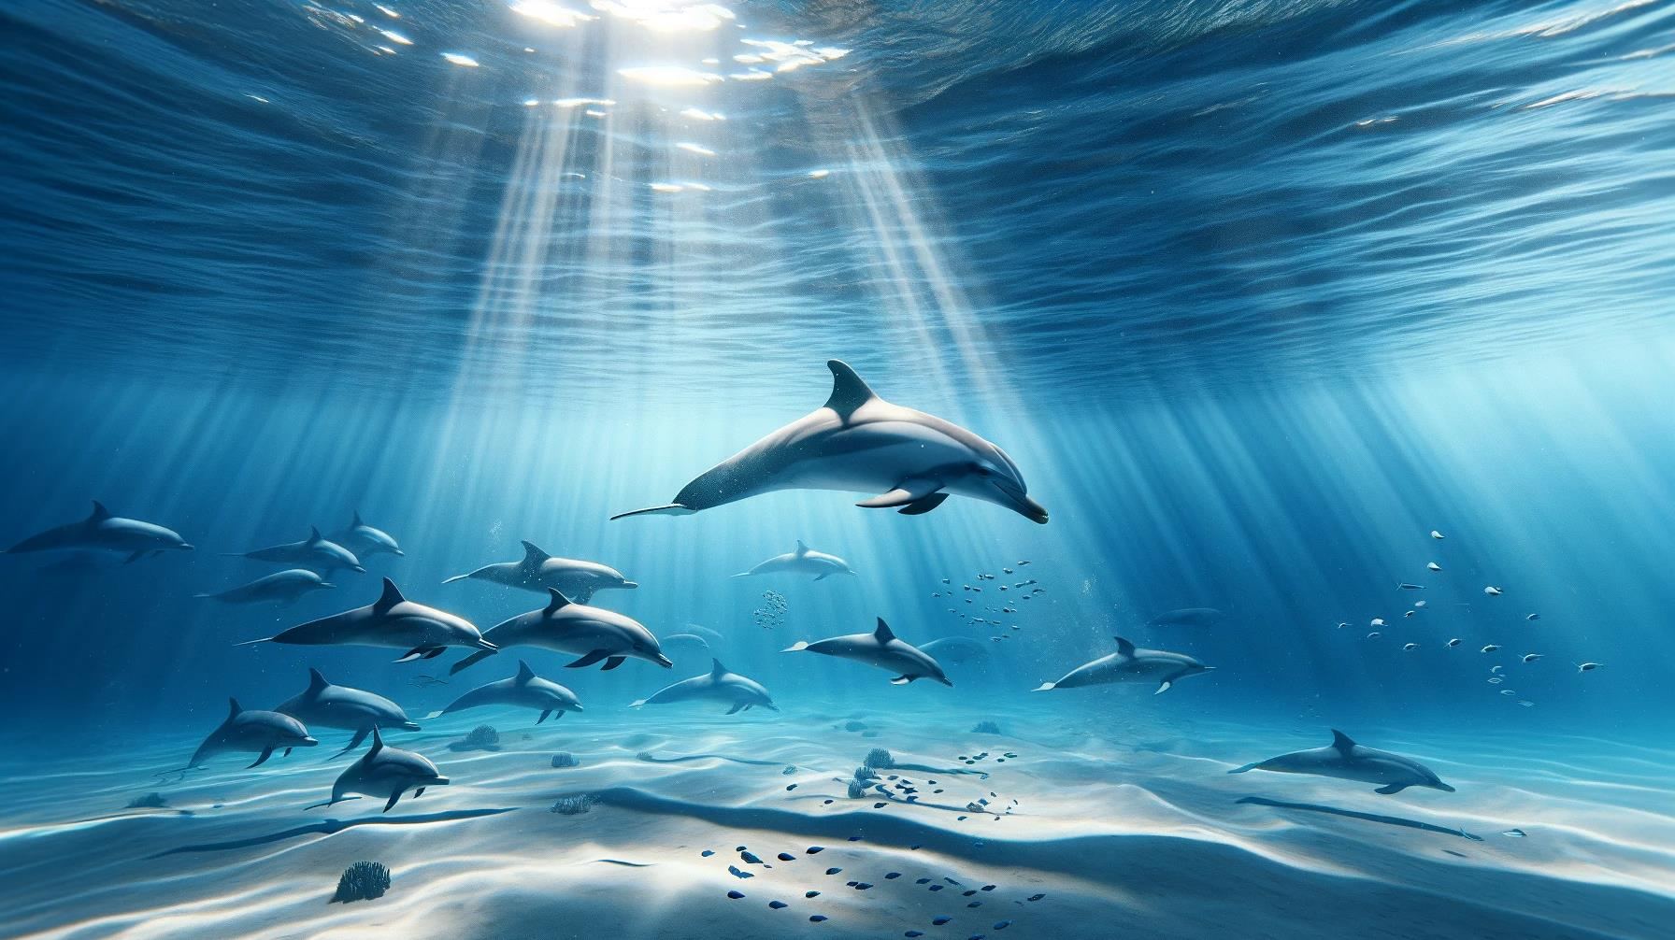
Die Mischung macht den Erfolg!
Aktuell sein
Kernstrategie
Schrittweise Transformation
Abarbeiten
Sinngebung
Nachweisbare Erfolge
Nachhaltige Ziele

Slide 33
Die Schwerpunkte machen die Strategie!
Aktuell sein
Kernstrategie
Transformation
Abarbeiten
Sinngebung
Nachweisbare Erfolge
Nachhaltige Ziele

Slide 34
Der Weg zum Delfin
Vom Thema her denken: nicht vom Kanal oder vom Format
Die Dualität von Content verstehen: Gestalt und Gehalt!
Silos abbauen: Content als zentrales Asset verstehen.
Eine Content-Strategie erarbeiten und im Alltag umsetzen.
Nicht nur auf Kommunikations-Effekte auch auf Wirkung

Slide 35
Von der Themenstrategie in Power Point

Slide 36
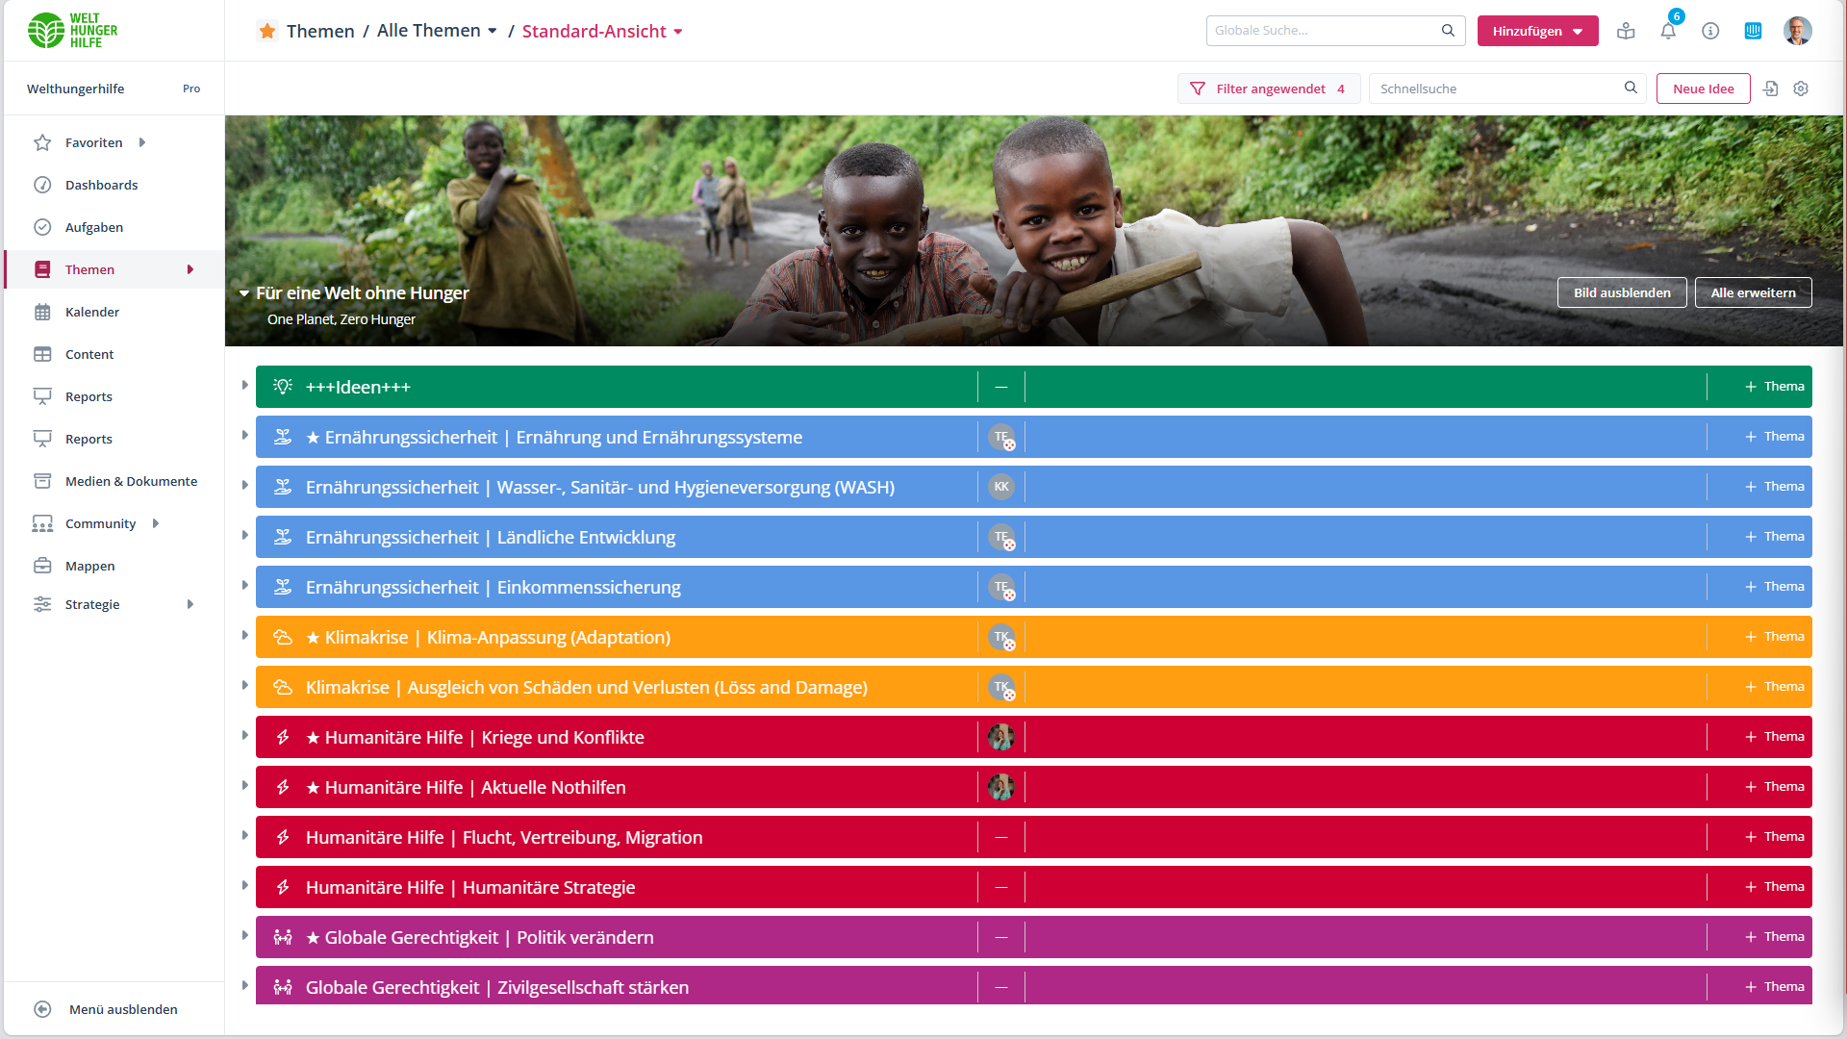
Zum Content Command Center

Slide 37
Das Content Command Center

Slide 38
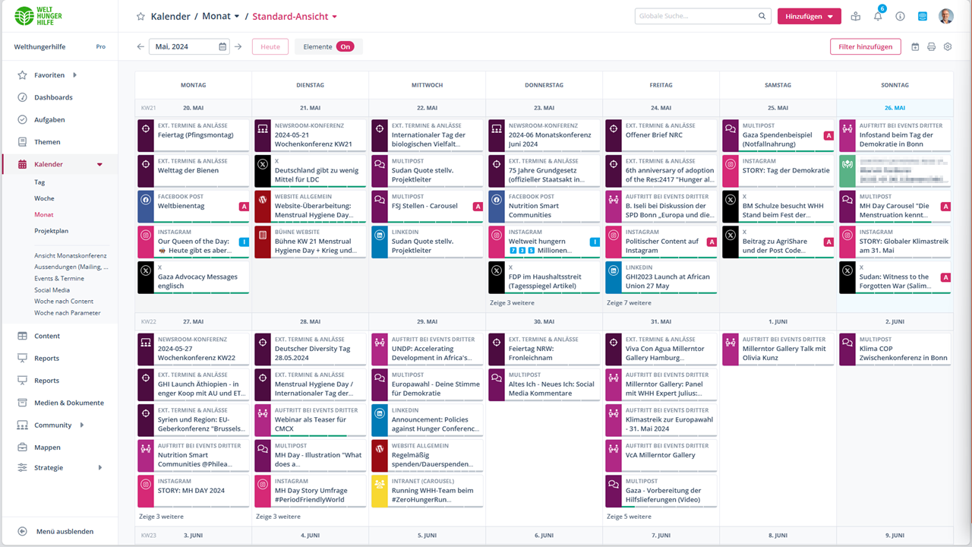
Das Content Command Center

Slide 39
Das Content Command Center

Slide 40
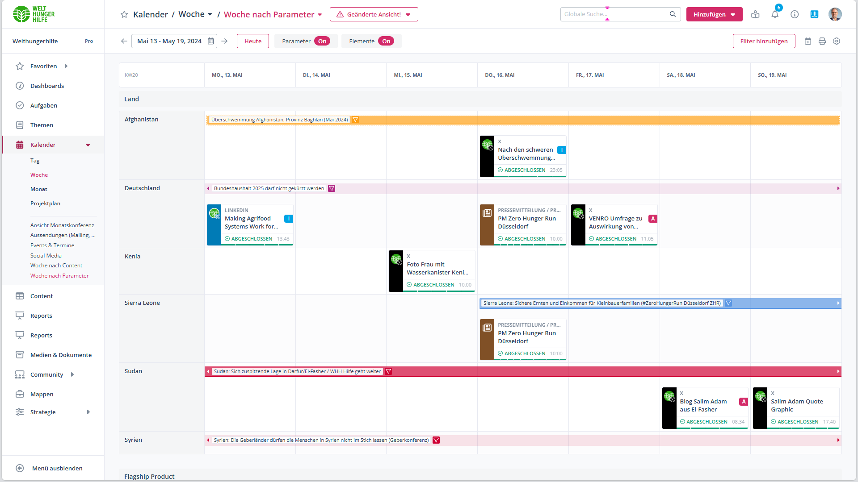

Slide 41
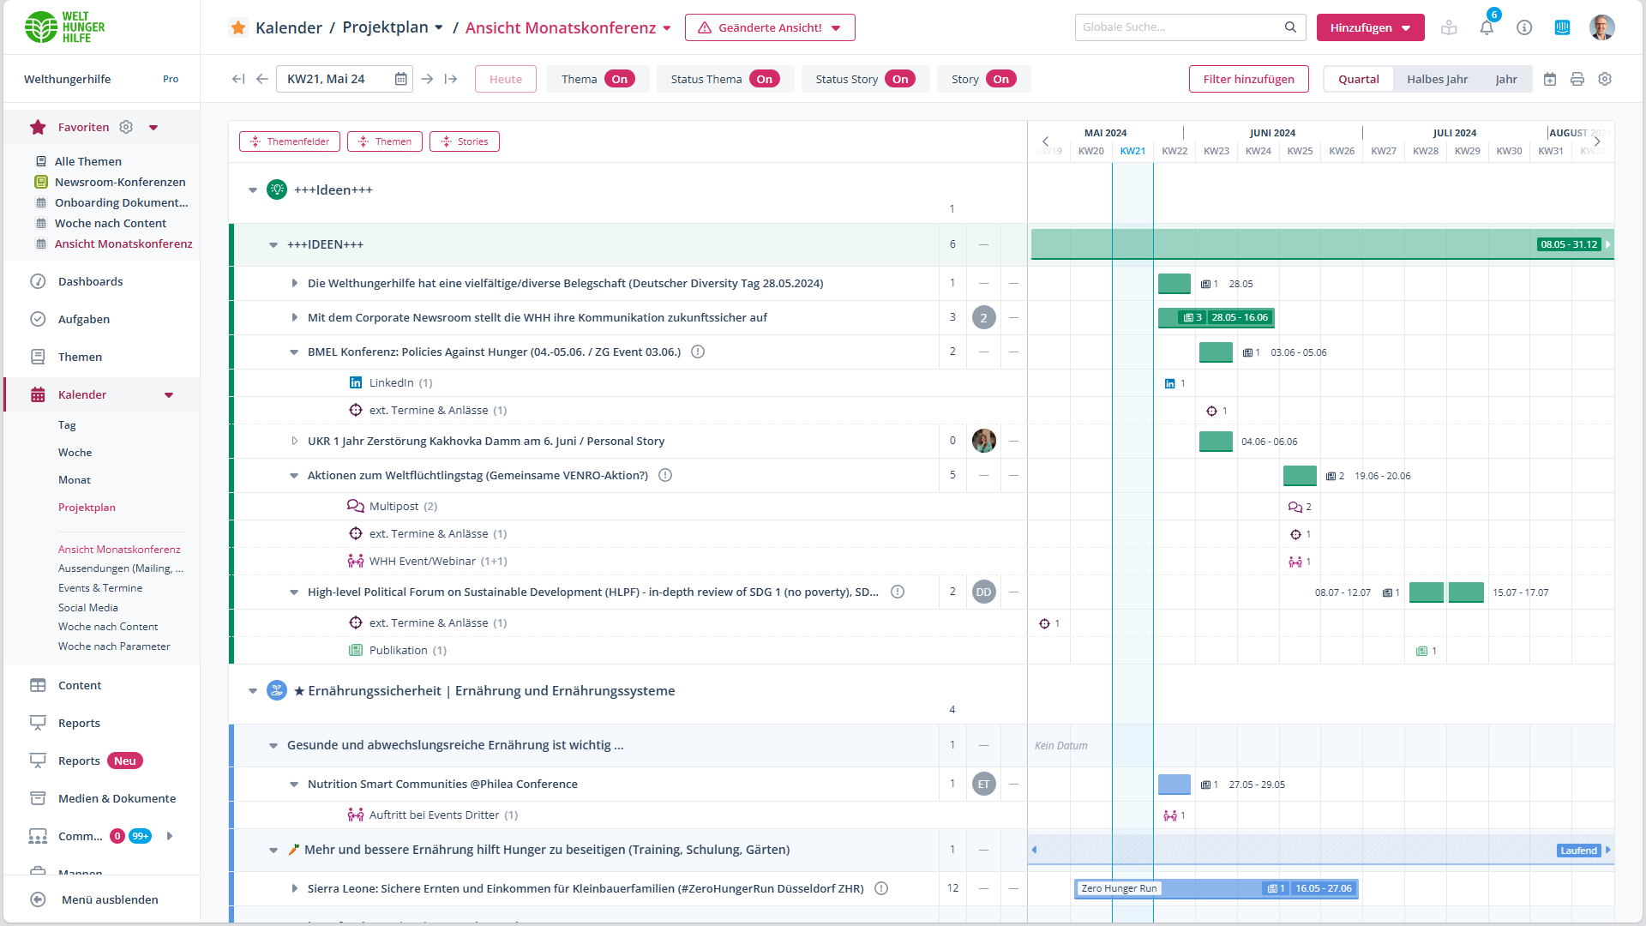

Slide 42
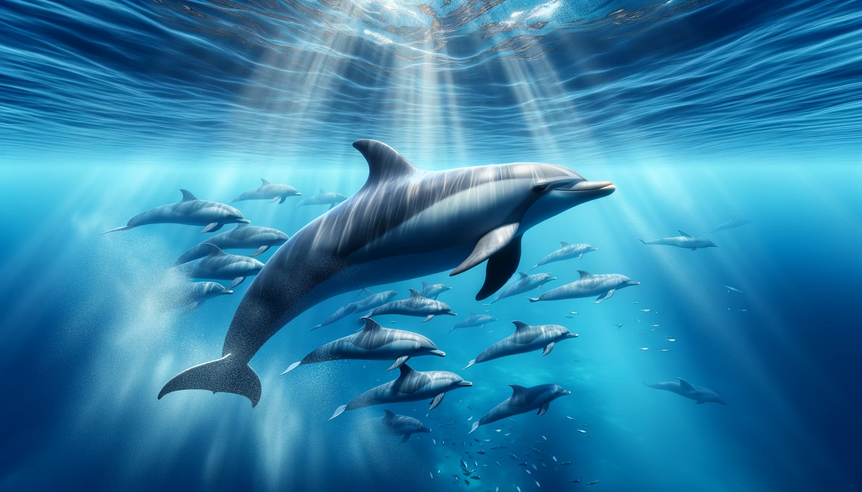
Was bleibt ist die Frage nach
dem Content, den Kanälen
und dem ganzen Rest …
SCOMPLER

Slide 43
42
Aus: „Per Anhalter durch die Galaxis“ von Douglas Adams
So long, and
thanks for all the fish!
SCOMPLER

Slide 44
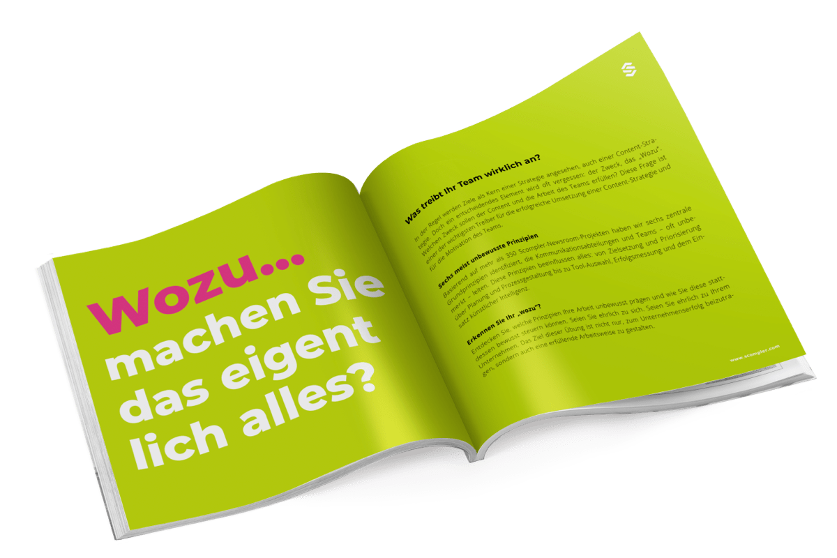
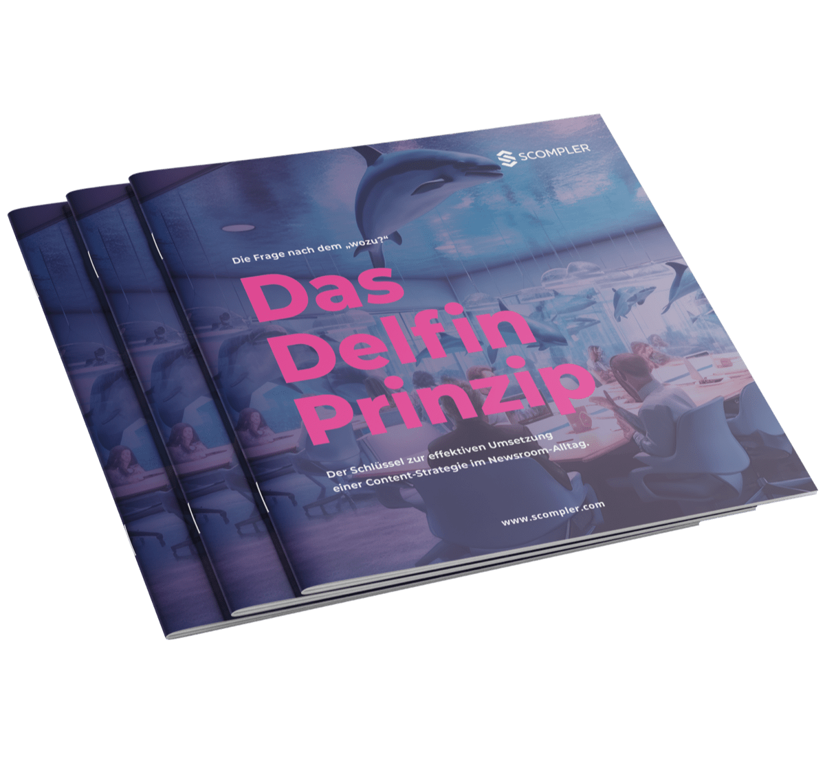
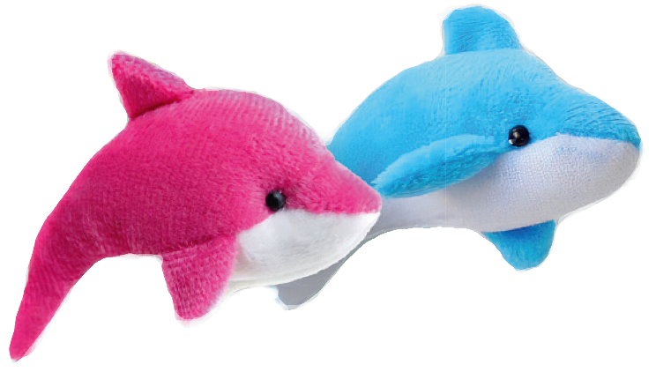
www.delfin-prinzip.de
SCOMPLER

